Slide 1

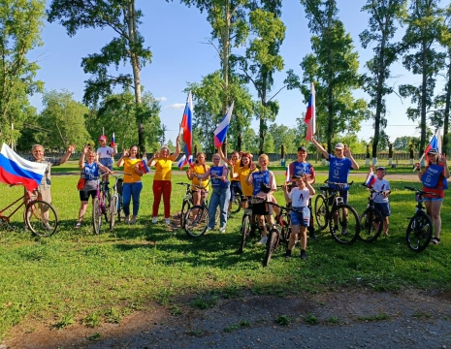
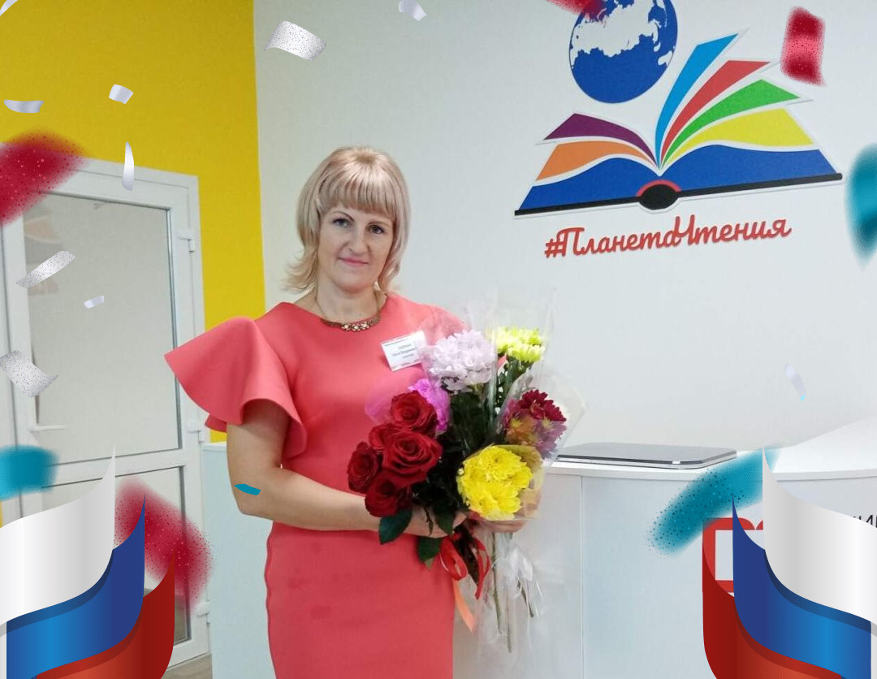

ОТРЯД «ИМПУЛЬС ДОБРА»
ИВАНОВСКИЙ МУНИЦИПАЛЬНЫЙ ОКРУГ СЕЛО БЕРЕЗОВКА
РУКОВОДИТЕЛЬ ОЗЕРНАЯ ОЛЬГА ВЛАДИМИРОВНА

Slide 2
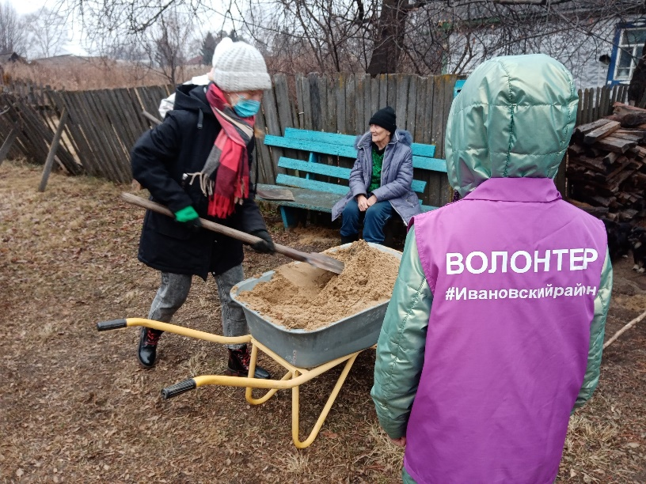
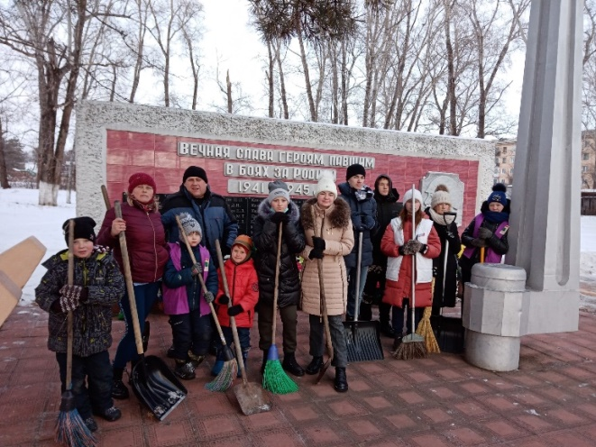
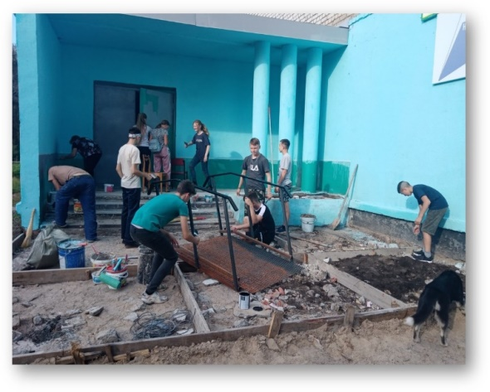
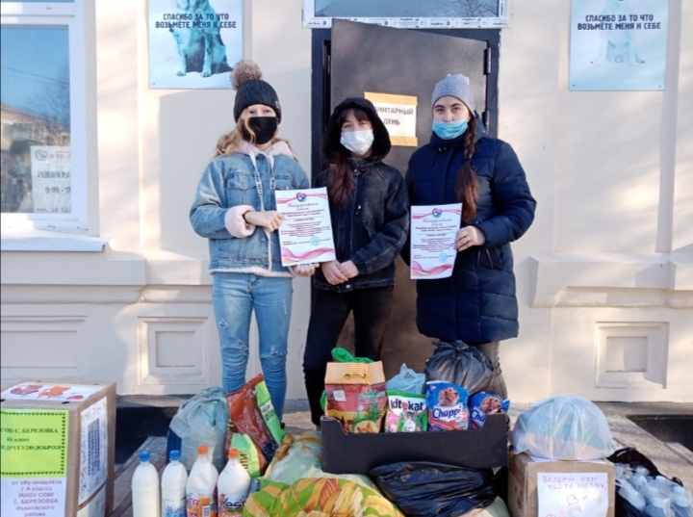
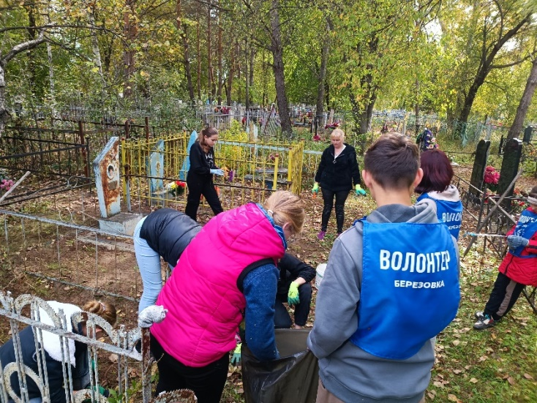
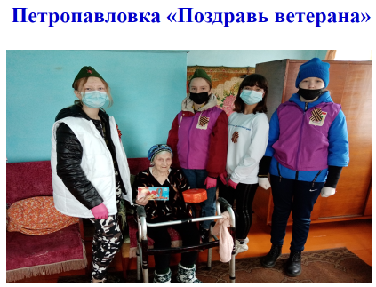
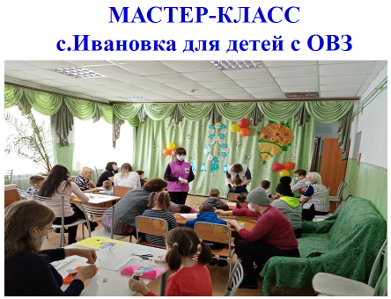
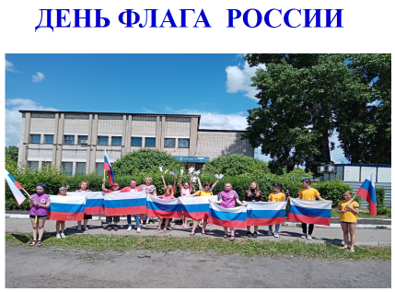
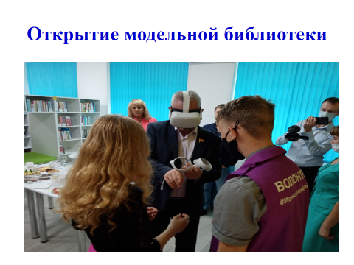
Волонтёрский отряд Импульс добра» был создан в селе Березовка в 2020году.
Занимается наш отряд по разным направлениям : социальное, патриотическое, спортивное. Помогаем людям, оказавшимся в сложной жизненной ситуации, работаем с инвалидами и одинокими стариками, помогаем бездомным животным, проводим мастер классы в детском доме с. Дмитриевка. Проводим патриотические акции «Чистый памятник», «Нет забытых захоронений», велопробеги ко дню Государственного флага. Также работаем на спортивных мероприятиях «Лыжня России», «Бег к мечте лёд» и др. , а также совершаем поездки в другие сёла Ивановского округа для проведения мастер-классов, квестов и акций.

Slide 3
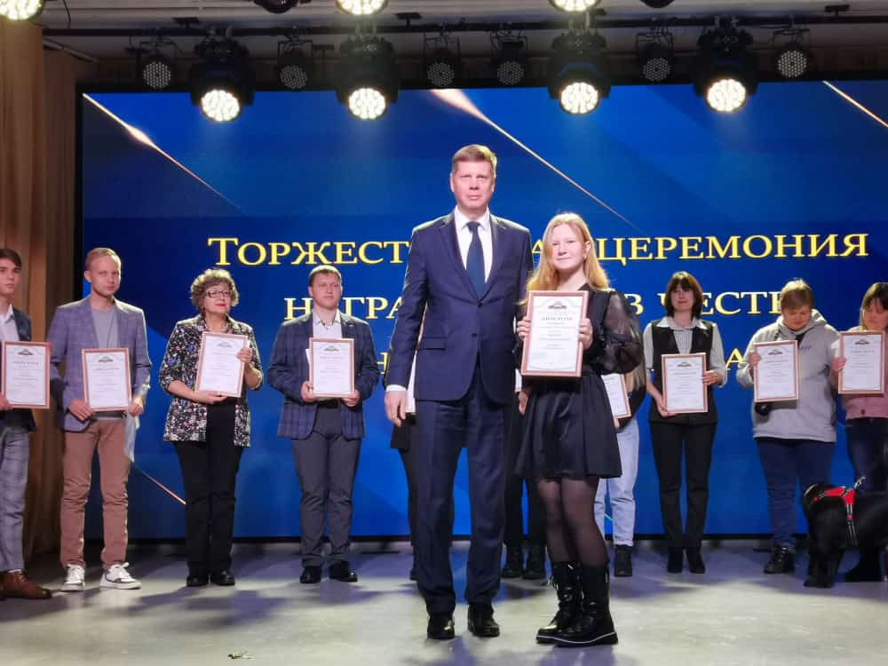
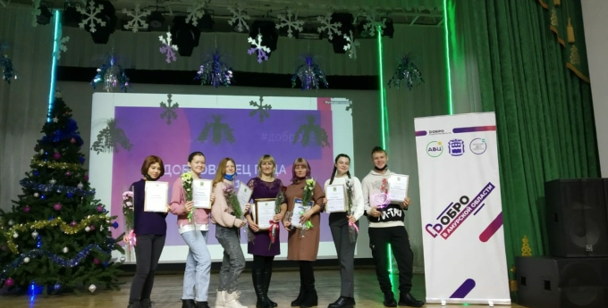
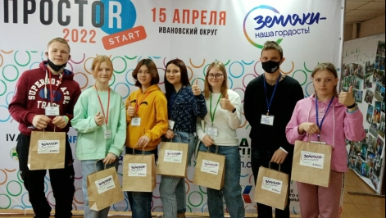
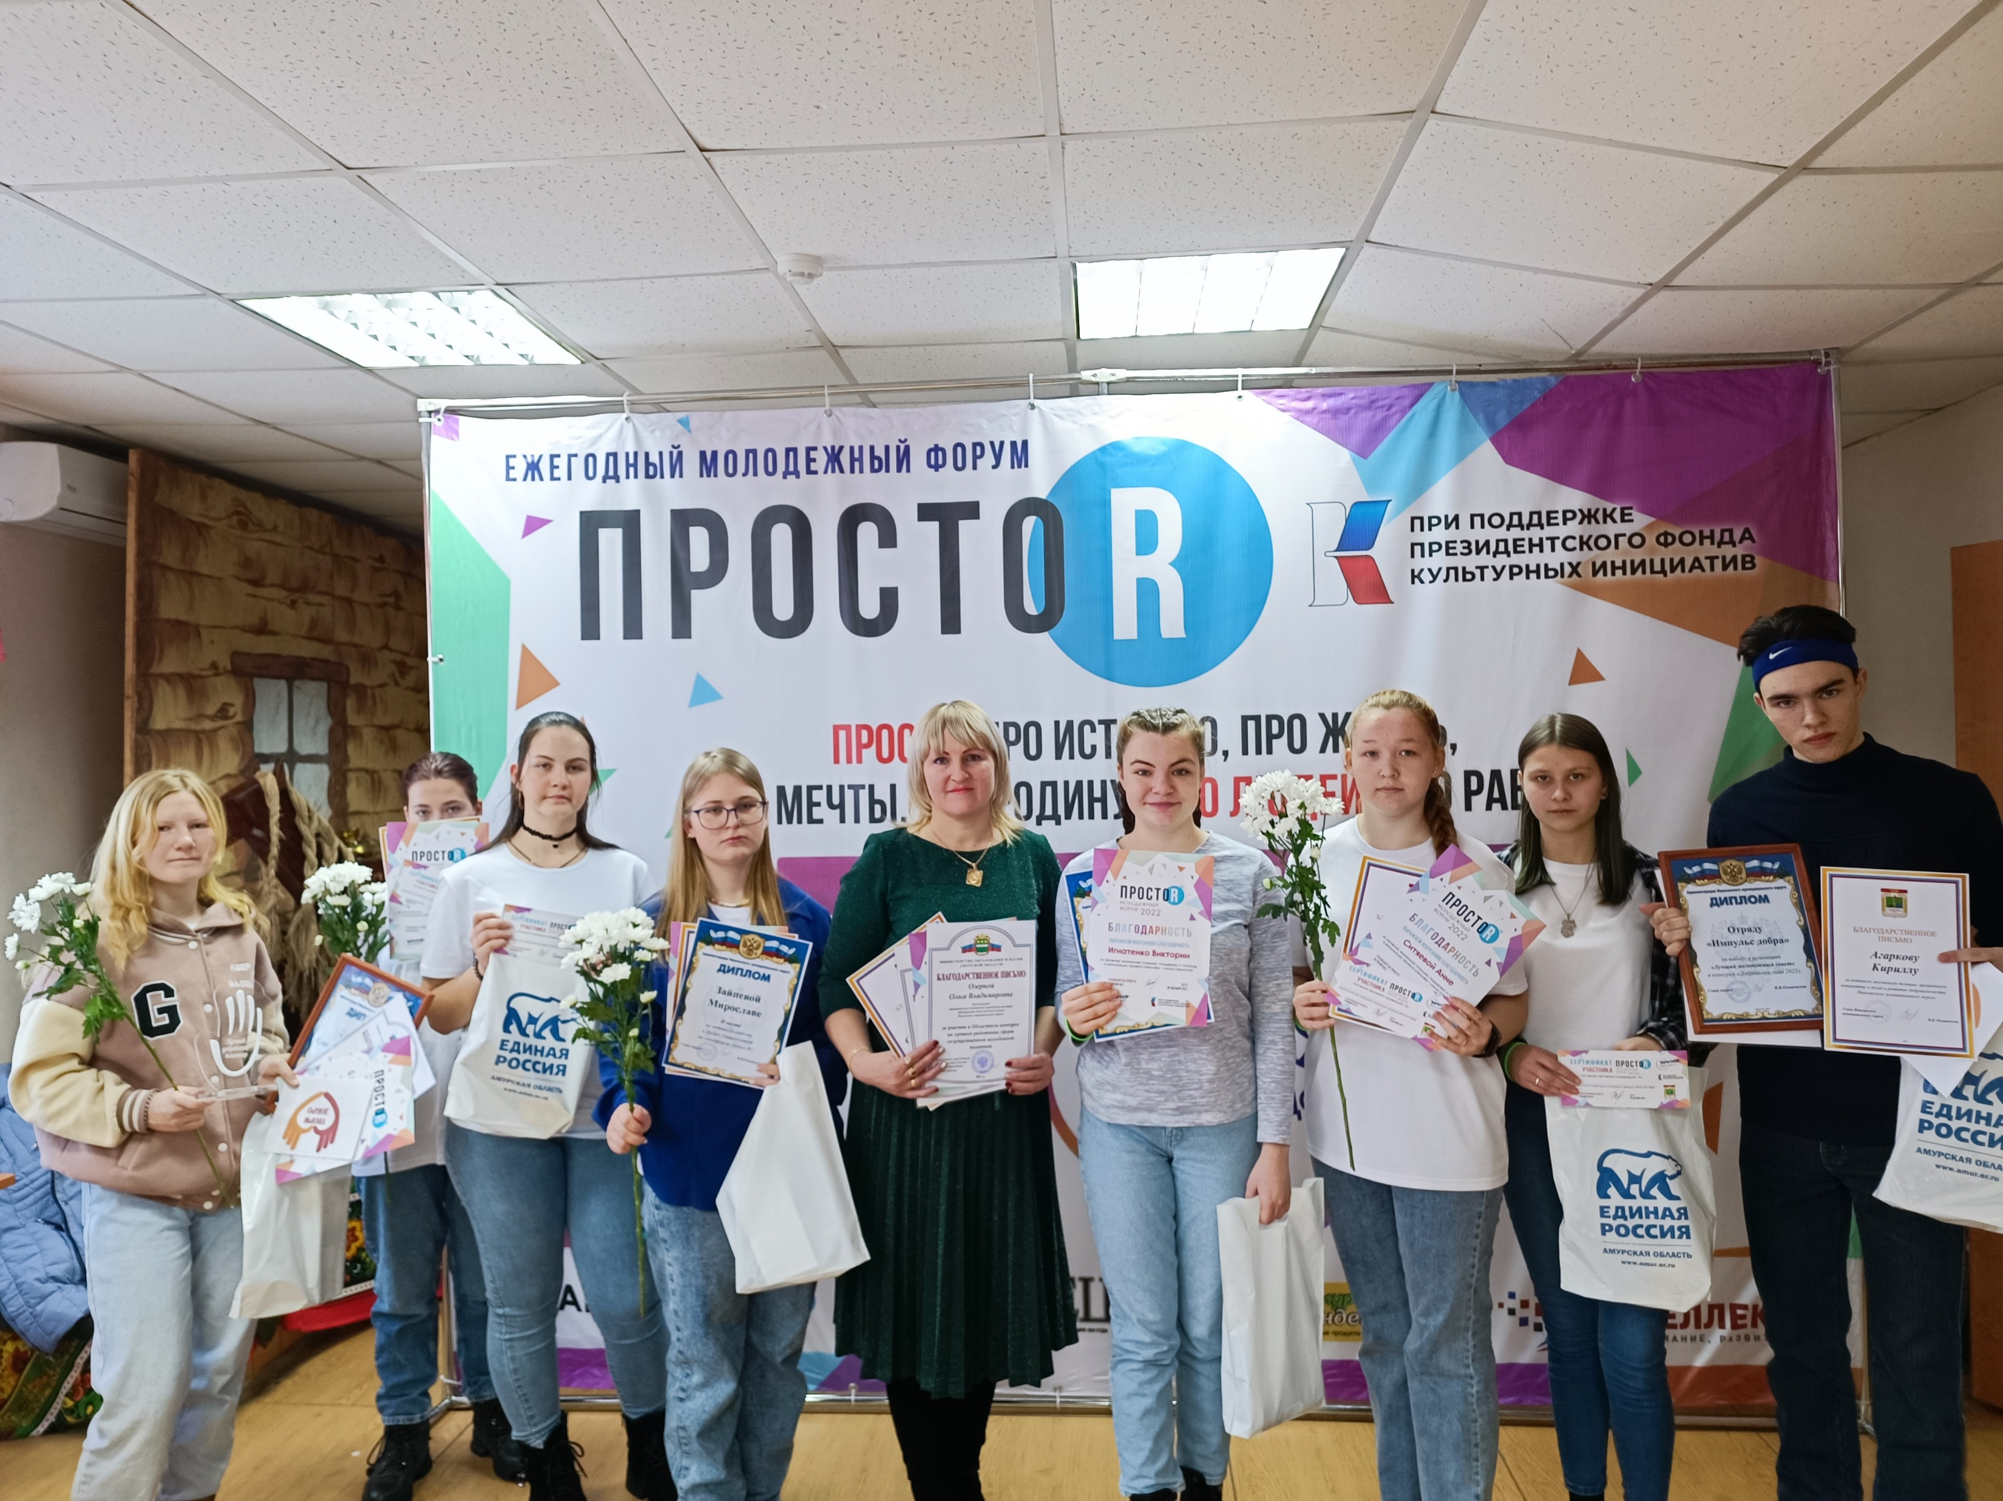
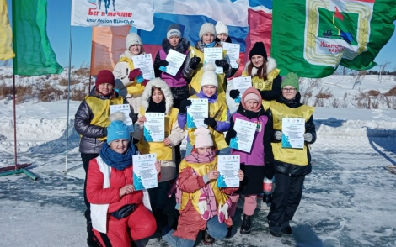


НАШИ ДОСТИЖЕНИЯ
ЛУЧШИЙ ЮНЫЙ ДОБРОВОЛЕЦ АМУРА
г. Благовещенск
Лучший молодёжный совет 2021год
с. Ивановка
Лучший молодёжный совет 2022год
с. Ивановка
БЛАГОДАРНОСТИ ВСЕМ ДОБРОВОЛЬЦАМ ОТРЯДА «Импульс добра» ЗА ПОМОЩЬ В ОБЛАСТНОМ СОРЕВНОВАНИИ «БЕГ К МЕЧТЕ ЛЁД»

Slide 4
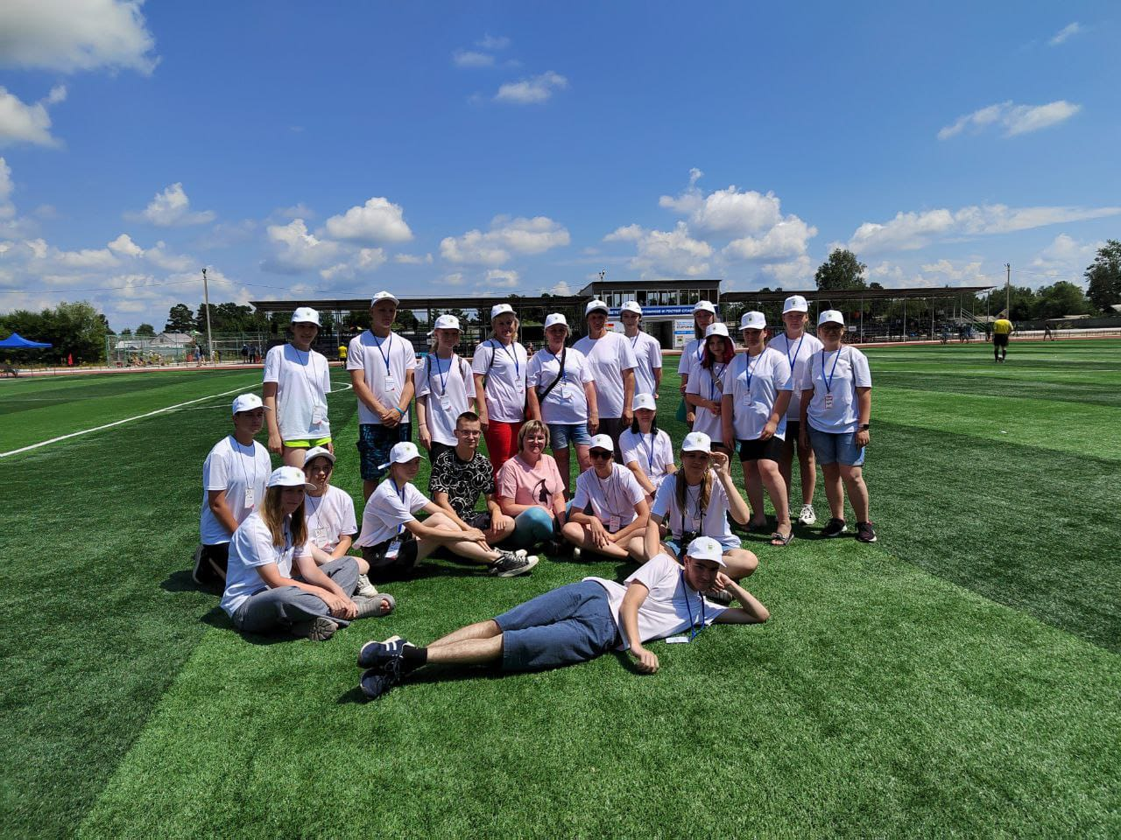
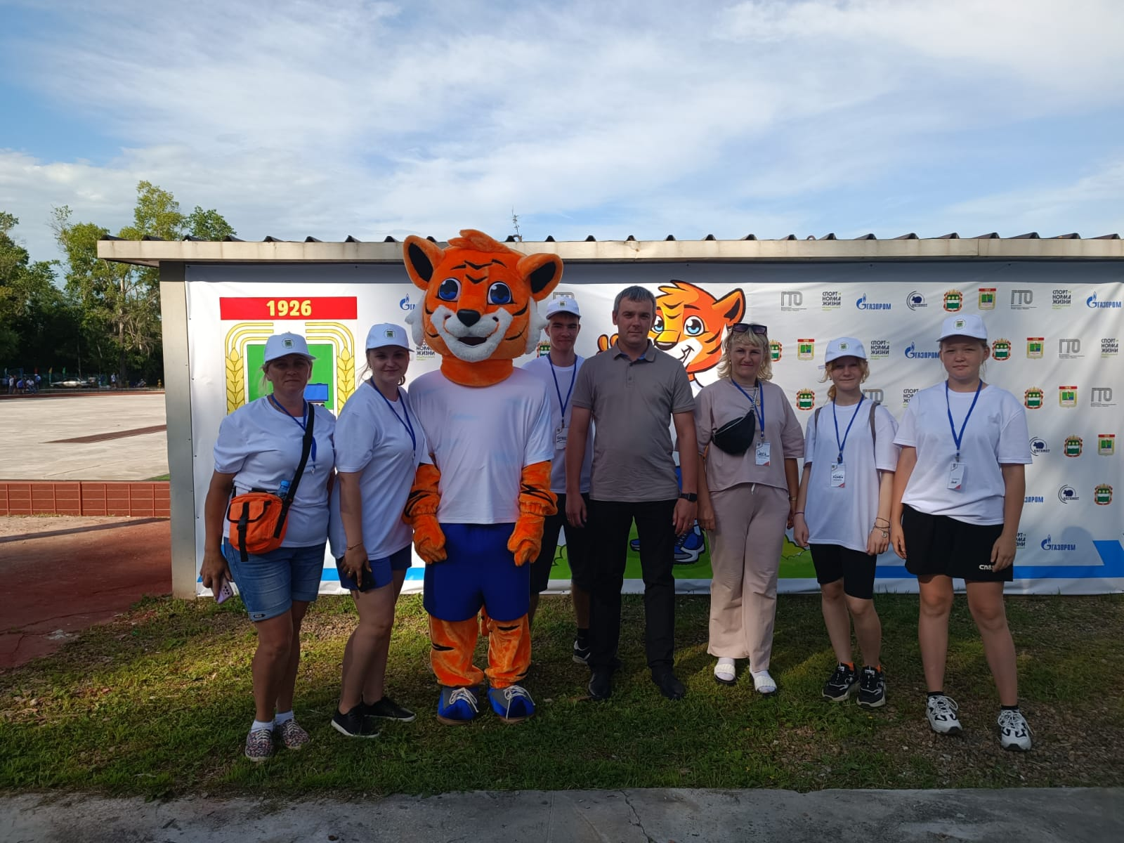
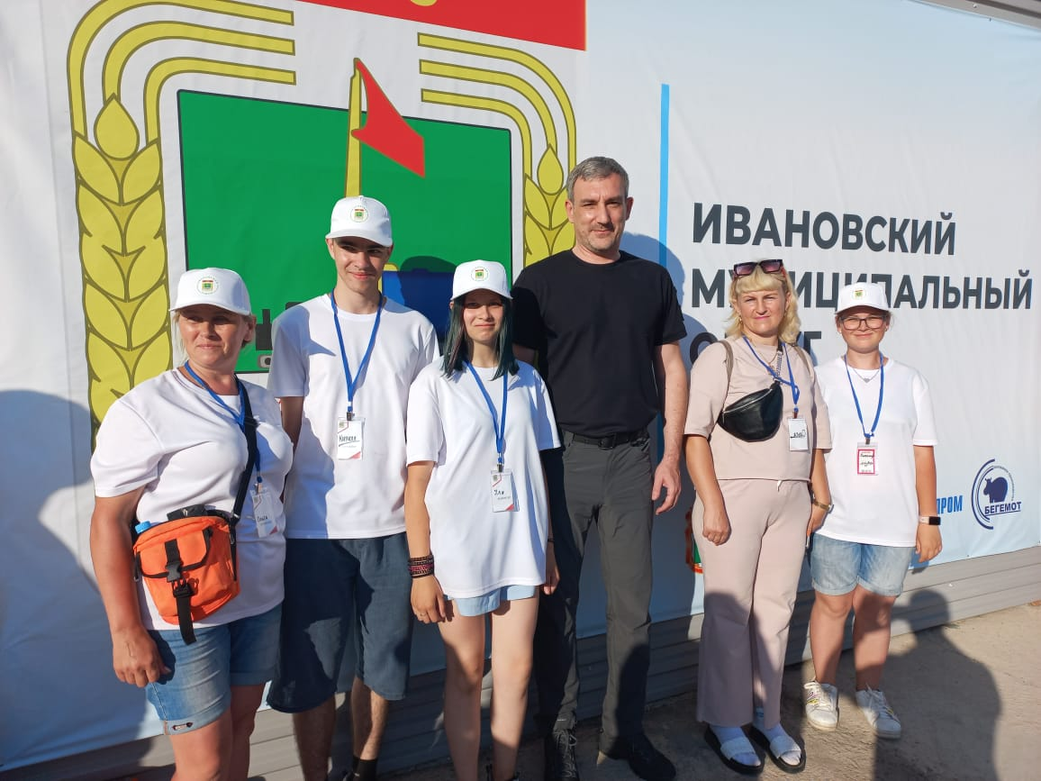
СПАРТАКИАДА 2022ГОД
ГУБЕРНАТОР АМУРСКОЙ ОБЛАСТИ
ОРЛОВ ВАСИЛИЙ АЛЕКСАНДРОВИЧ

Slide 5
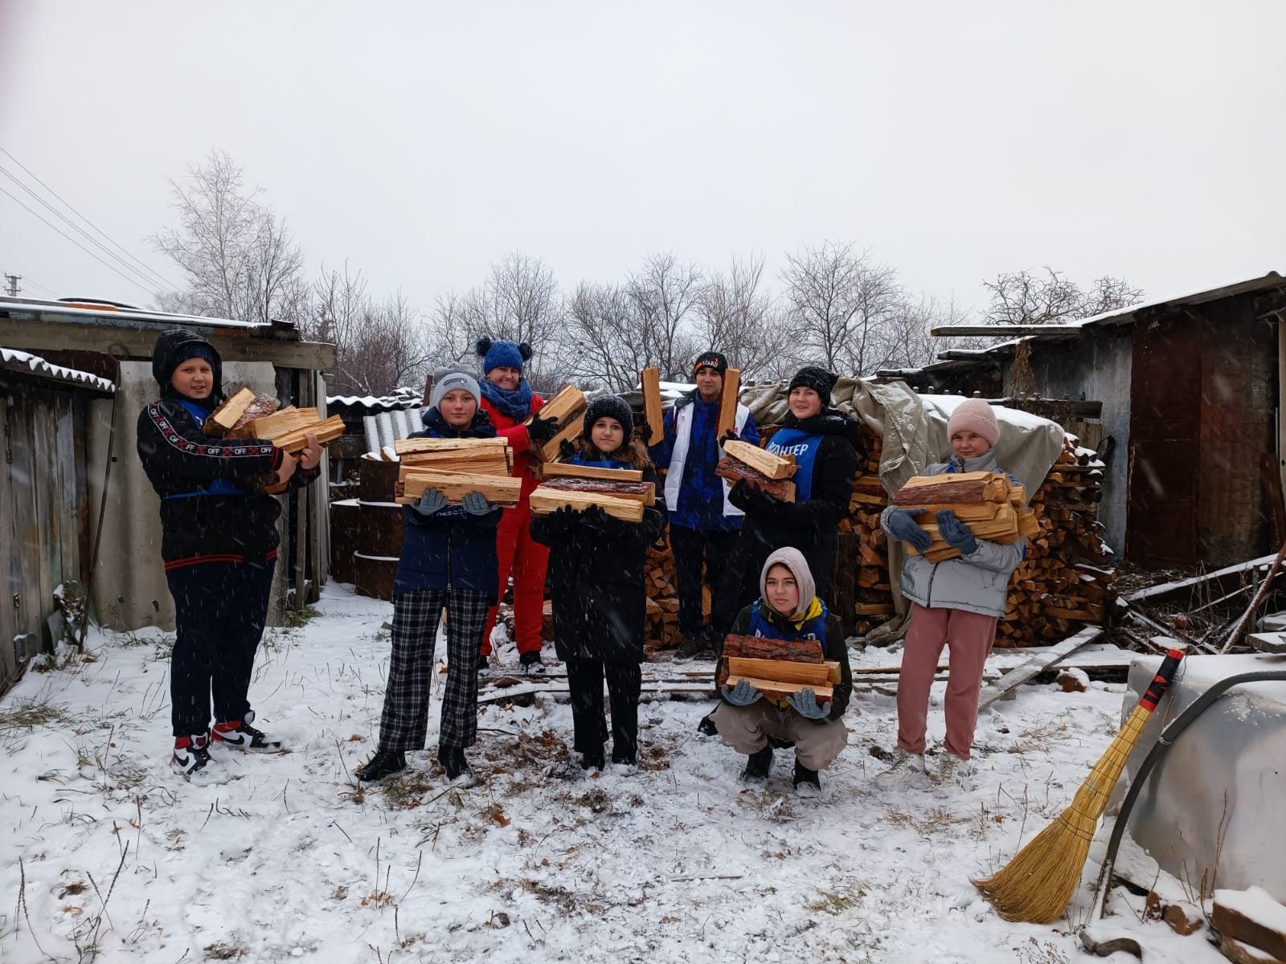
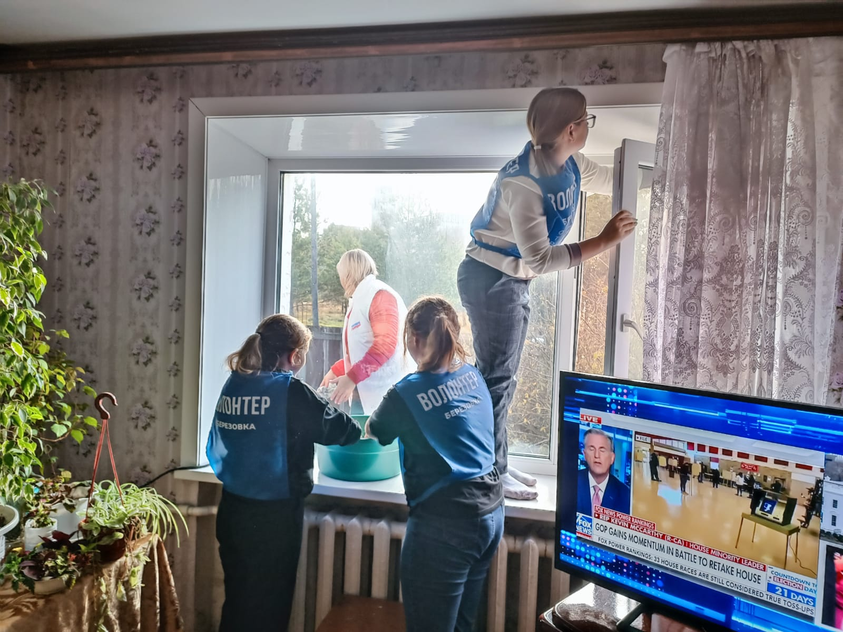
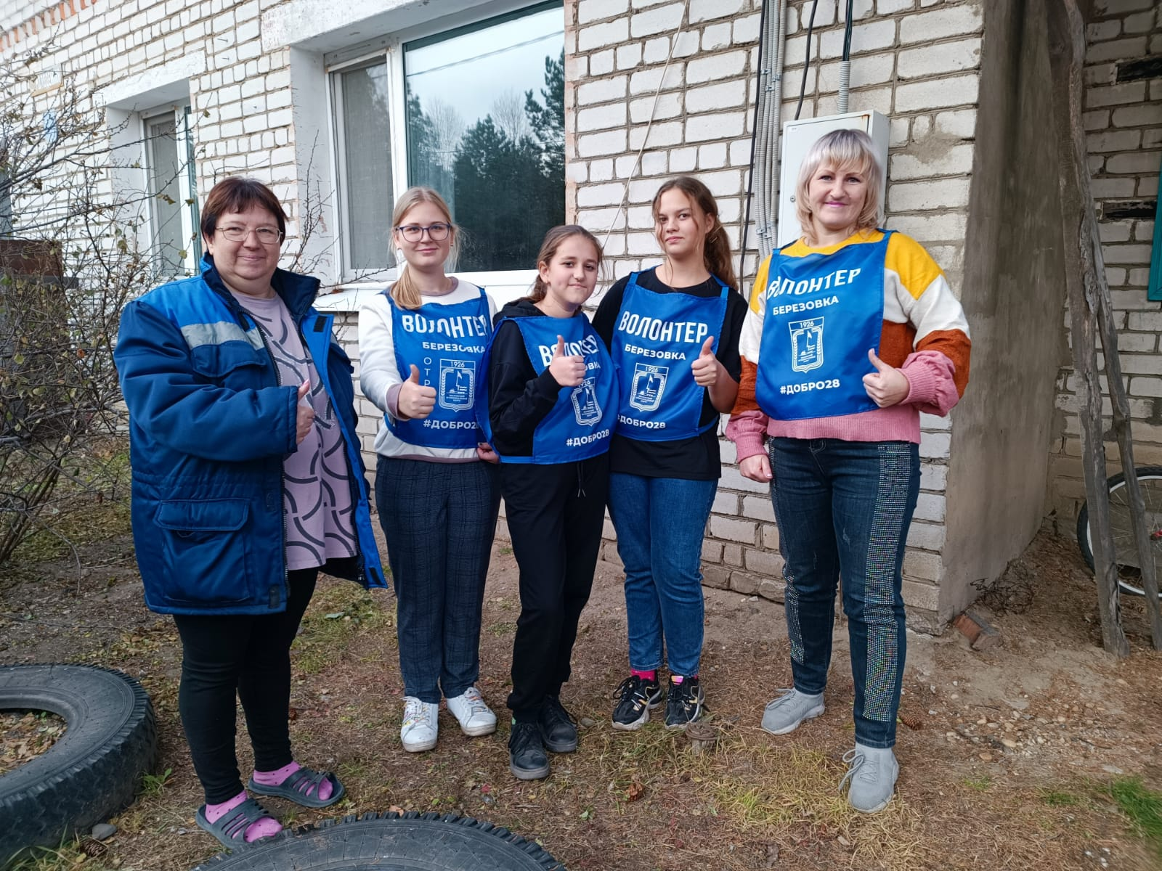
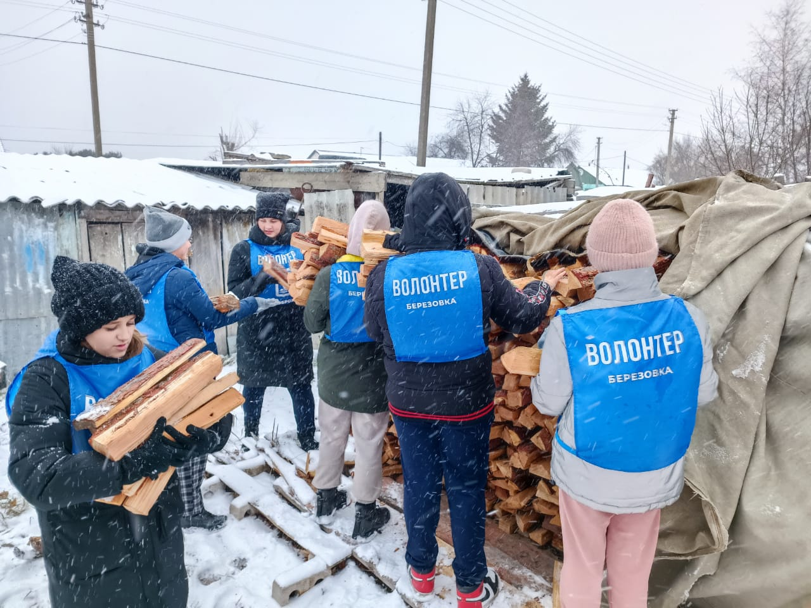
ПОМОЩЬ ОДИНОКИМ ПОЖИЛЫМ
ЛЮДЯМ В СЕЛЕ БЕРЕЗОВКА
ПОМОЩЬ СЕМЬЯМ МОБИЛИЗОВАННЫХ
ГРАЖДАН В СЕЛЕ БЕРЕЗОВКА 2022г
2022 год

Slide 6


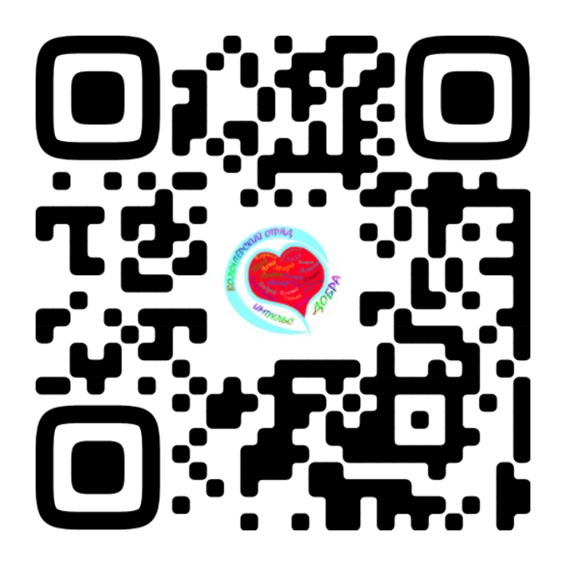


БЛАГОДАРЮ ЗА ВНИМАНИЕ
Волонтёрский отряд «Импульс добра»ID:10013181
руководитель: Озерная Ольга Владимировна
https://vk.com/impulsberez
8-914-552-16-85
pyushechka78@bk.ru

